Slide 1

2组阶段项目PPT
麓山国际幼儿园管理系统

Slide 2







系统功能目录/CONTENT
04
出勤管理
Contents
目录
03
照片墙
05
01
公告管理
首页
02
06
个人中心
基本信息管理

Slide 3

开发所需技术
1.jquery+Bootstrap
2.bootstrapValidator 验证
3.bootoast基于jquery
4.comfirm 基于jq+bootstrap
5.照片墙插件

Slide 4
时间节点
周一
周二
周三
周四
周五
周末
需求确认
人员分配
功能细分
熟悉框架
代码合并
功能修改
ppt
代码开发
代码开发
代码开发

Slide 5

人员分配
1.首页，框架，学生，数据 （刘亚兰）
2. 部门管理（徐涛）
3.员工管理，考勤管理（李鹏举）
4.照片墙，美工（陈瑶）
5.班级管理，邮件发送（杨亮）
6.公告管理，个人中心，登录（张旭）

Slide 6
前期准备
需求分析，确认框架
T
人员分配
P
功能确认，样式确认
F
细分功能
A

Slide 7
需求分析 2020-5-27 （周一）
1.功能点分析，菜单栏罗列分析
2.难易点分析，哪些人可以做哪些功能
3.所需要插件分析寻找所需框架，帮助项目快速开发

Slide 8
2020-5-28（周二）
人员分配
确认
1.列表页面样式确认
2.表单页面排版确认
3.所需按钮样式确认
4.目录结构确认，公共样式页面怎么放，个人菜单文件应该怎么放？
1.框架页面人员
2.功能模块人员
3.后续补位，谁先做完辅佐另一个稍微复杂一点的功能
细分功能
1.每个人确认自己功能所需字段数据等信息，组长完善
2.个人预估开发时间
3.告知合并项目时间
4.每日需要告知已完成功能，未完成功能
5.数据整理

Slide 9


奋斗吧。青年
开始愉快的写代码

Slide 10
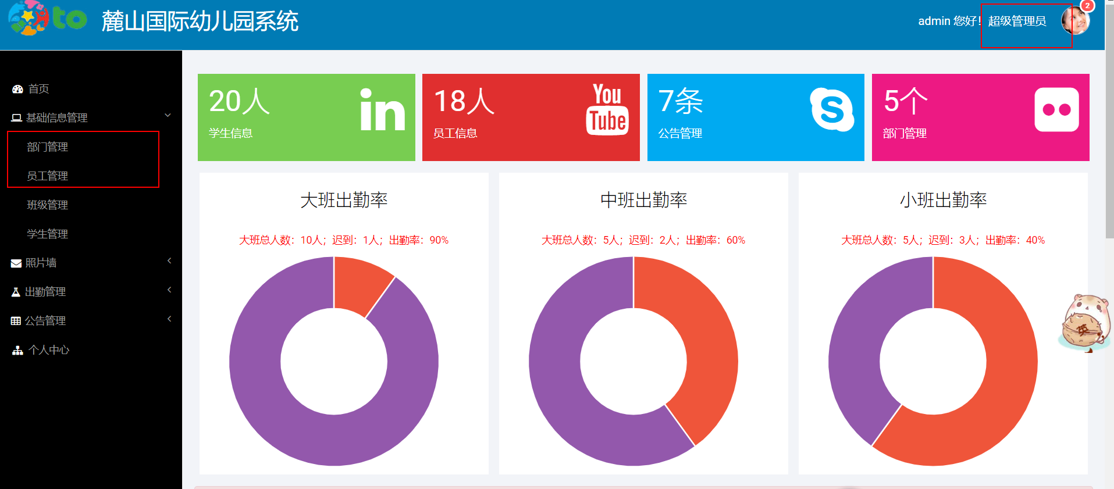
超级管理员登录

Slide 11
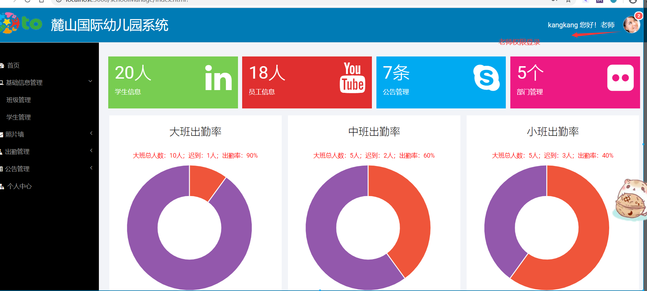

Slide 12
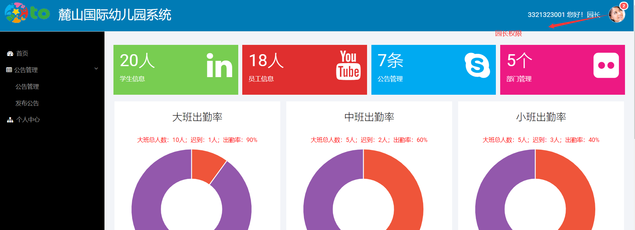

Slide 13
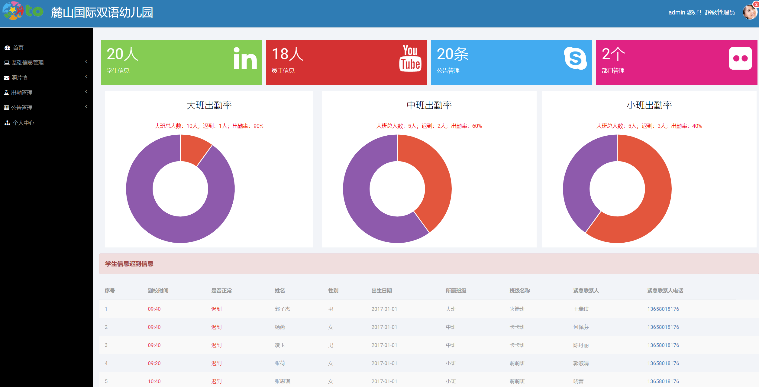
首页展示
^{快捷导航，}
^{领导关心数据}

Slide 14
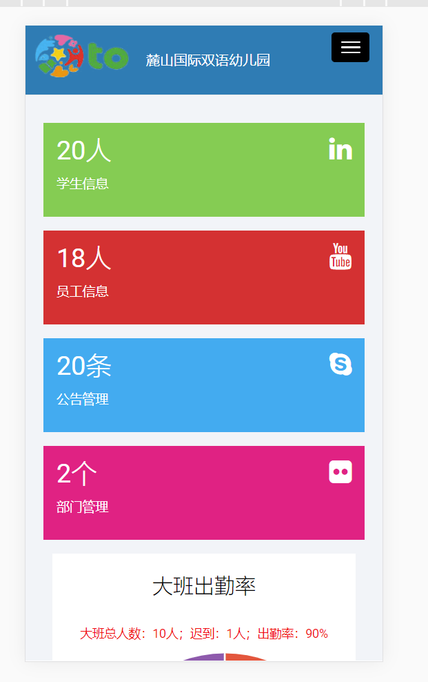
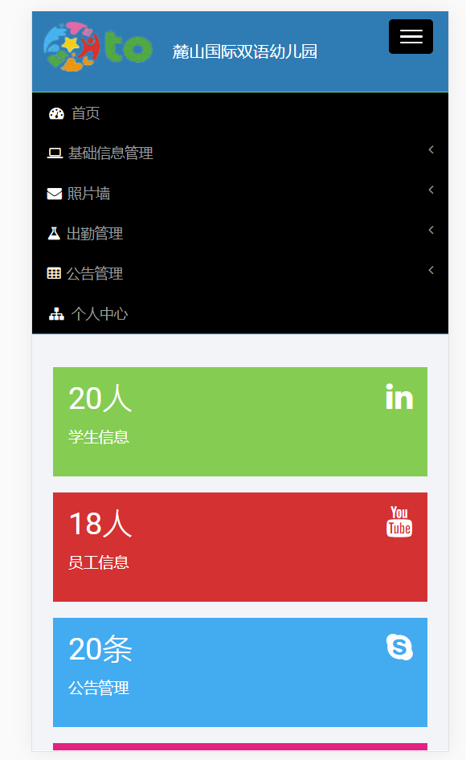
首页展示
响应式布局

Slide 15
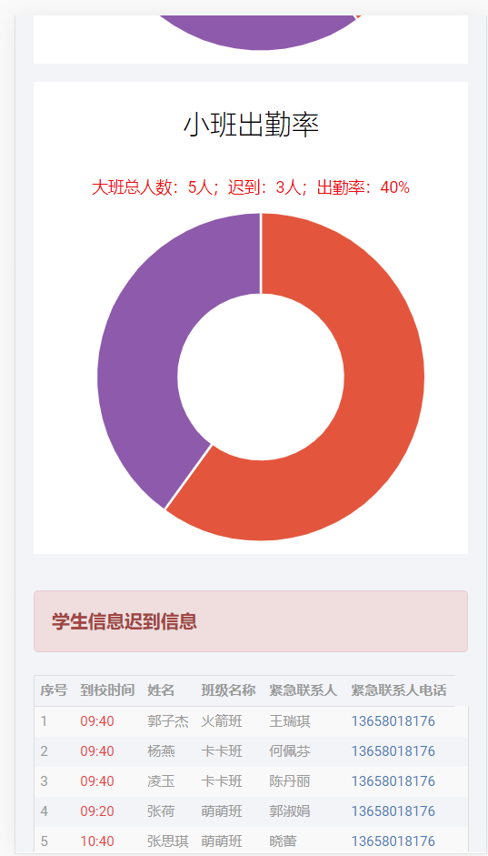
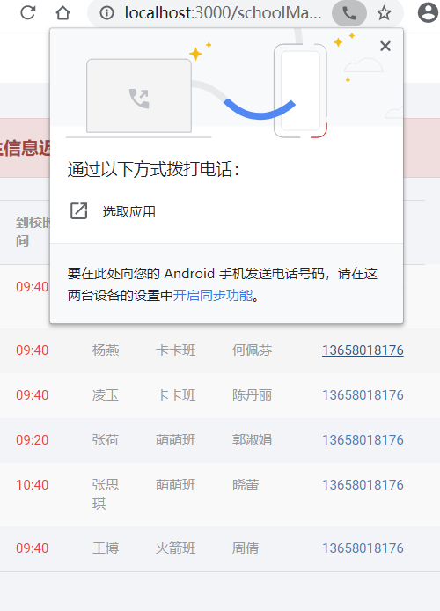
首页电话号码如果是手机登录可以直接拨打，方便快捷

Slide 16

部门管理 BY 徐涛
管理员可进行新增、编辑部门等操作

Slide 17
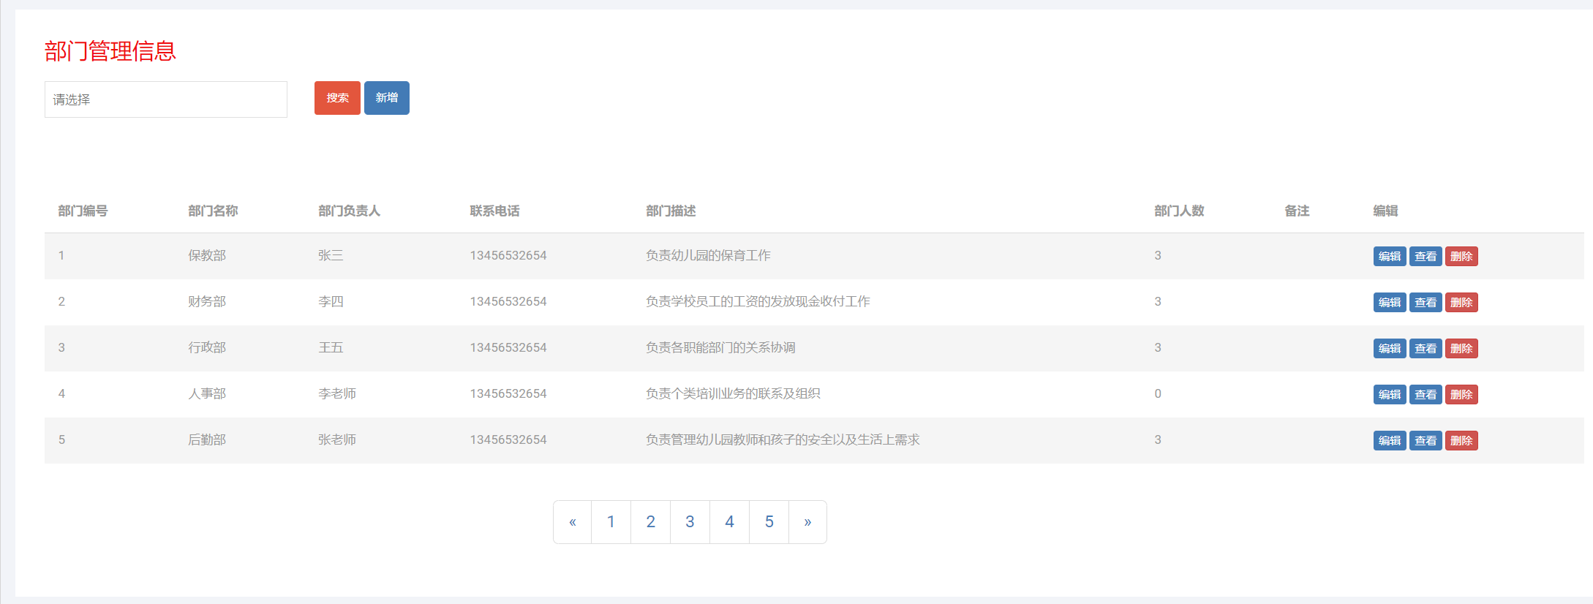

Slide 18
员工管理部分 BY 李鹏举
员工管理主要由幼儿园管理员对园内所有职工（包括行政人员、教职工、后勤人员）进行员工列表的展示，对应条件的搜索，以及新增、查看，编辑、删除等管理操作

Slide 19
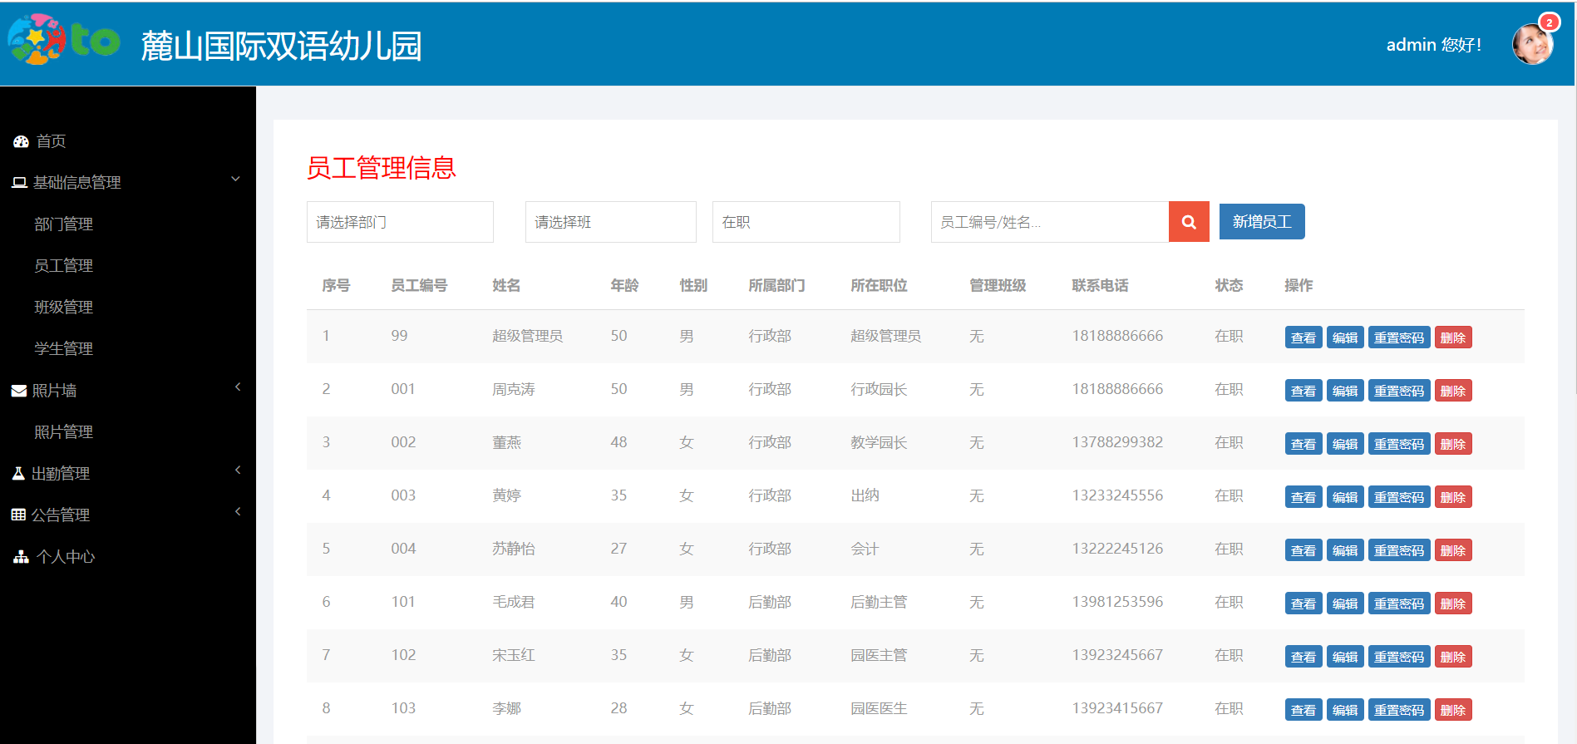
员工管理
主要目的
员工管理主要由幼儿园管理员对园内所有职工（包括行政人员、教职工、后勤人员）进行员工列表的展示，对应条件的搜索，以及新增、查看，编辑、删除等管理操作

Slide 20
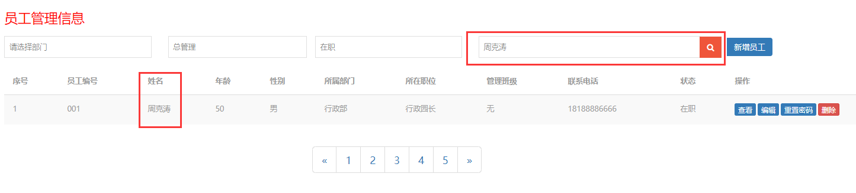
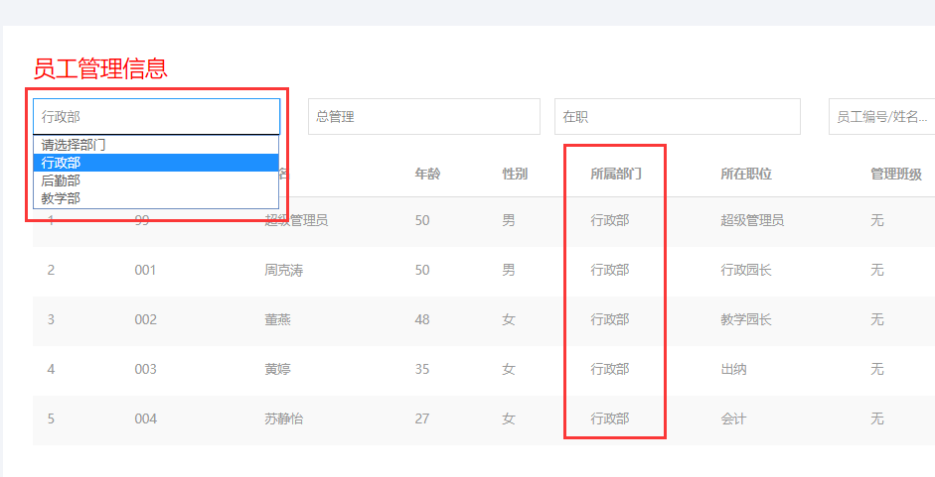
员工管理
2
检索功能

Slide 21
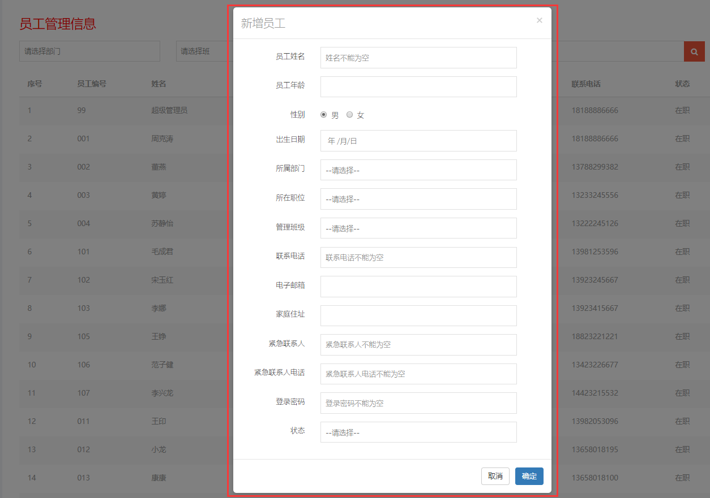
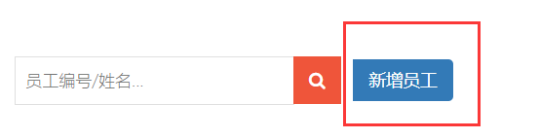
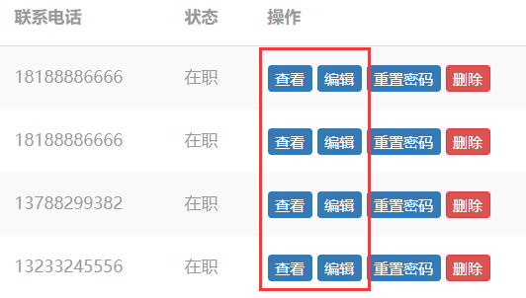
员工管理
2
按钮功能

Slide 22
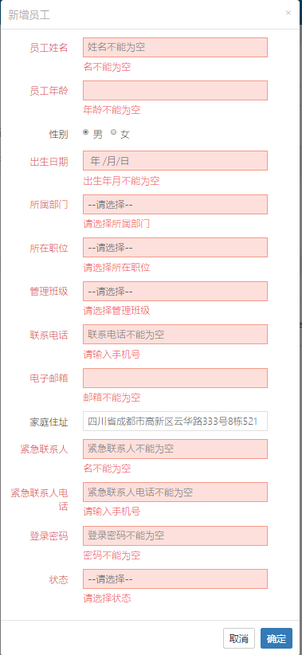
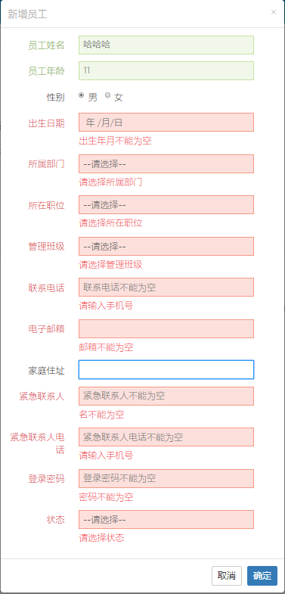
员工管理
2
表单验证功能

Slide 23
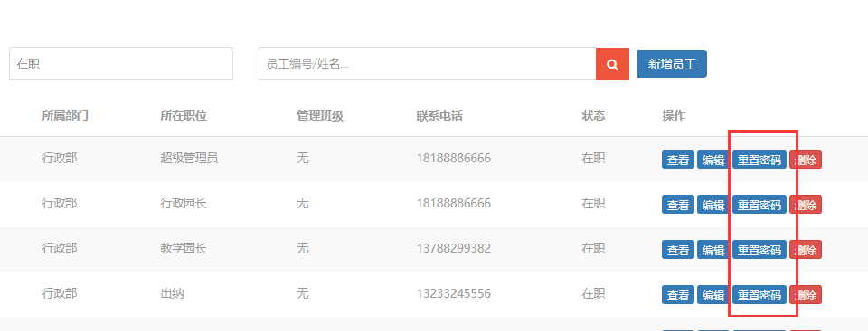
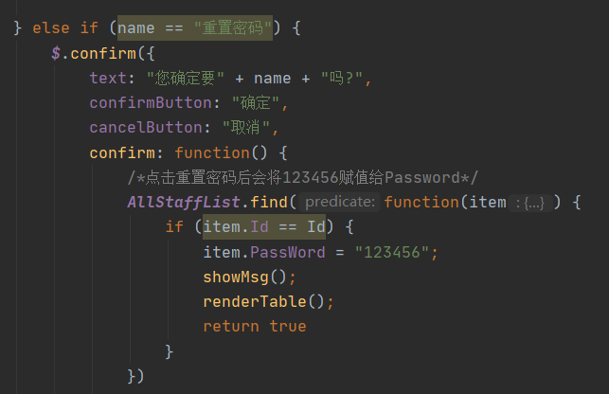
员工管理
2
重置密码功能

Slide 24
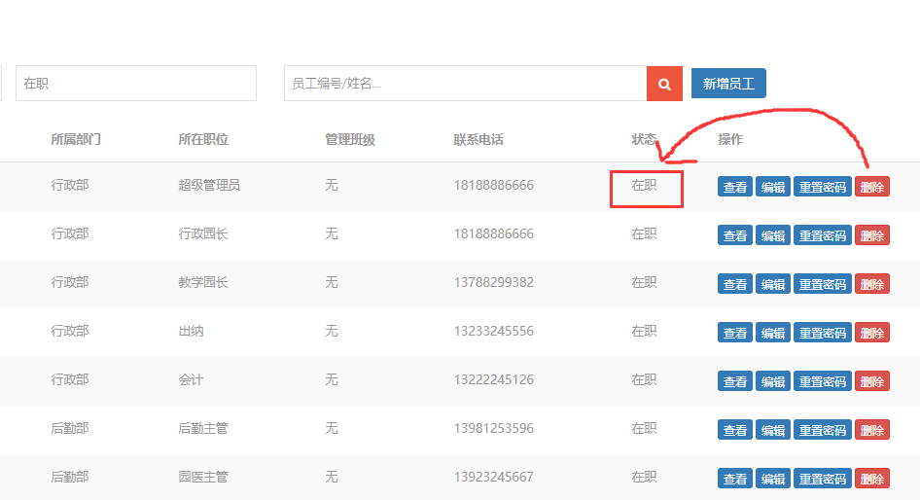
员工管理
2
删除功能
删除功能主要是修改State属性为“删除”，
因为搜索框中设定默认为在职状态，该员工就从表格显示中移除

Slide 25




班级可执行操作--删改查,升班,毕业 BY 杨亮
删除班级
修改班级信息
判断当前班级学生人数.人数为0，可以删除;人数不为0时，无法删除
点击对应班级的编辑按钮,输入新的名称,选择不同的老师,点击确定.
查看班级信息
升班
点击对应班级的查看按钮,显示该班当前学生列表
点击升班按钮,判断是班级类型.大班无法升班;中班和小班可逐级升至大班
毕业
搜索按钮
点击毕业按钮,判断班级类型.大班才允许完成毕业,毕业后无法执行升班和毕业操作
在搜索框输入预期班级名称,点击查询，页面展示对应班级详情

Slide 26
新增班级
点击新增按钮
S
输入班级名称
班级名称必填，不能为空,且不能重复
W
O
选择班级类型,主班和辅班老师
点击确定,新增班级成功
T
这三项未做成必填项

Slide 27
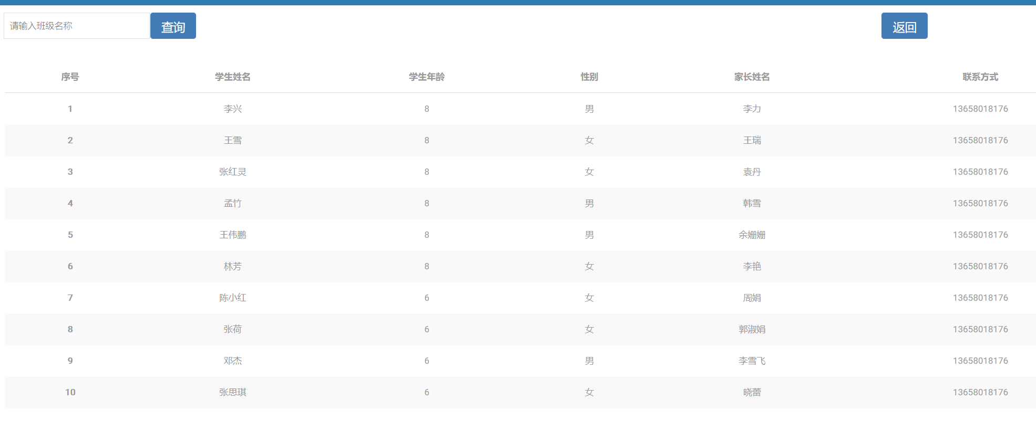

Slide 28
学生管理 BY 刘亚兰
主要正对学生 新增，修改，删除，转班
操作员有导出学生的功能

Slide 29
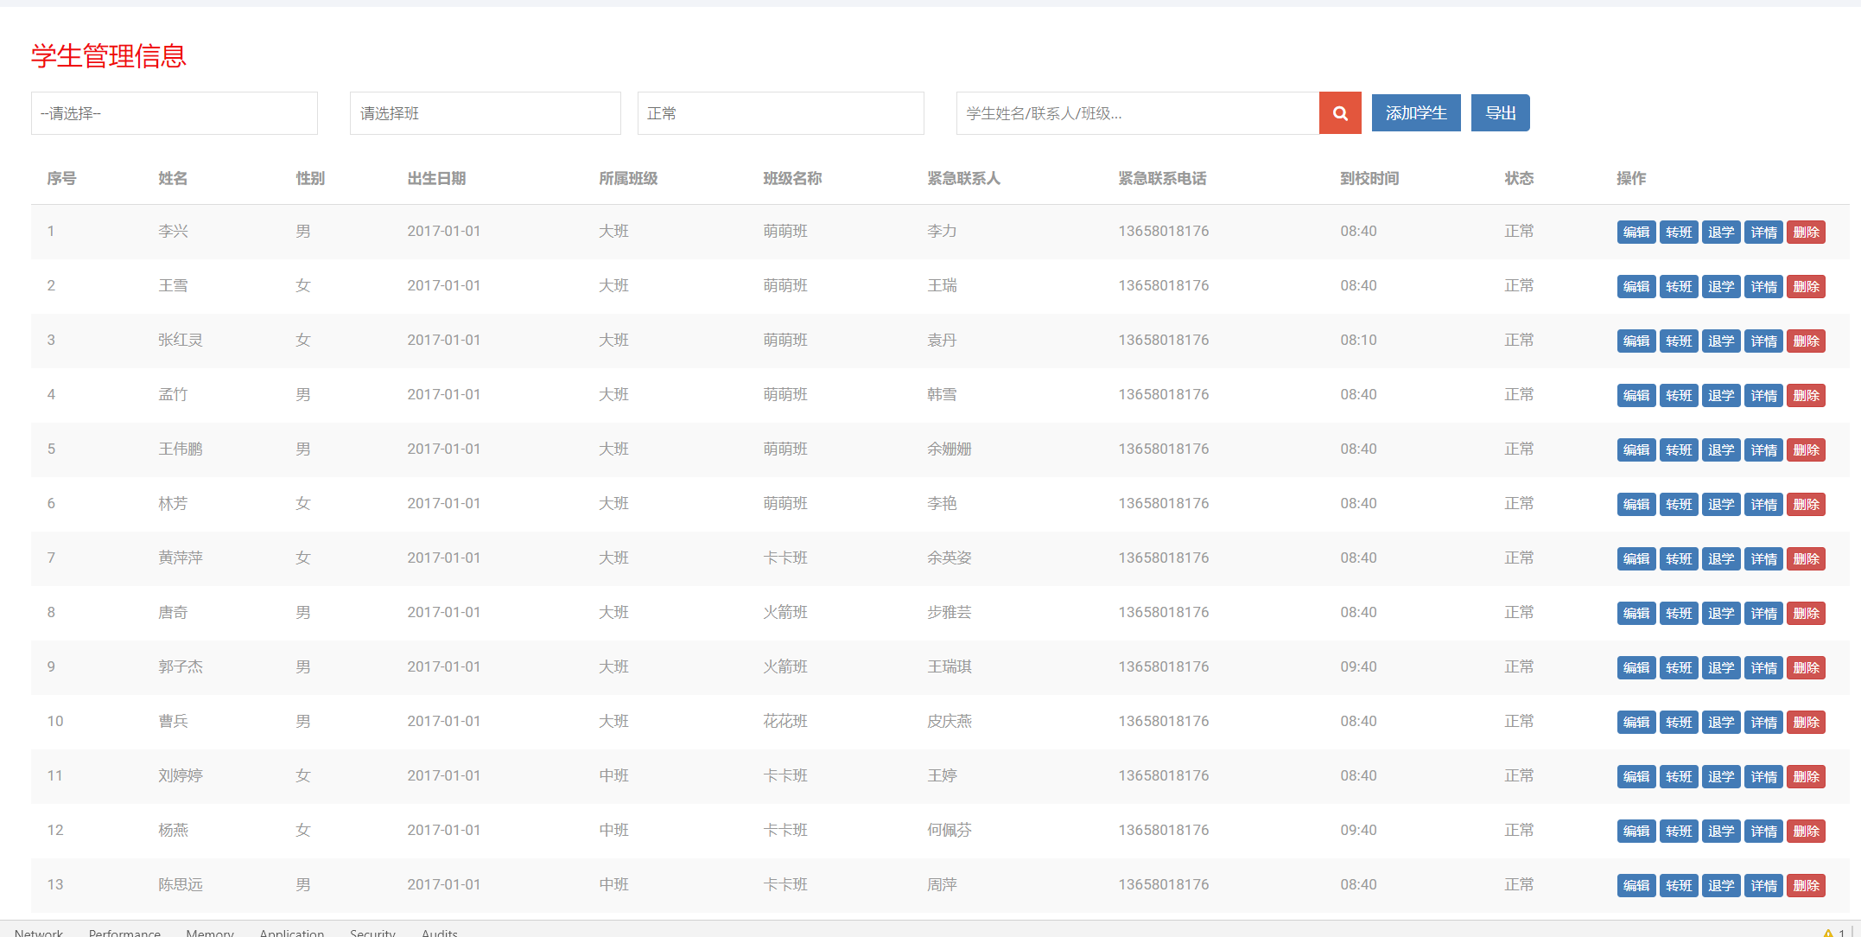

Slide 30
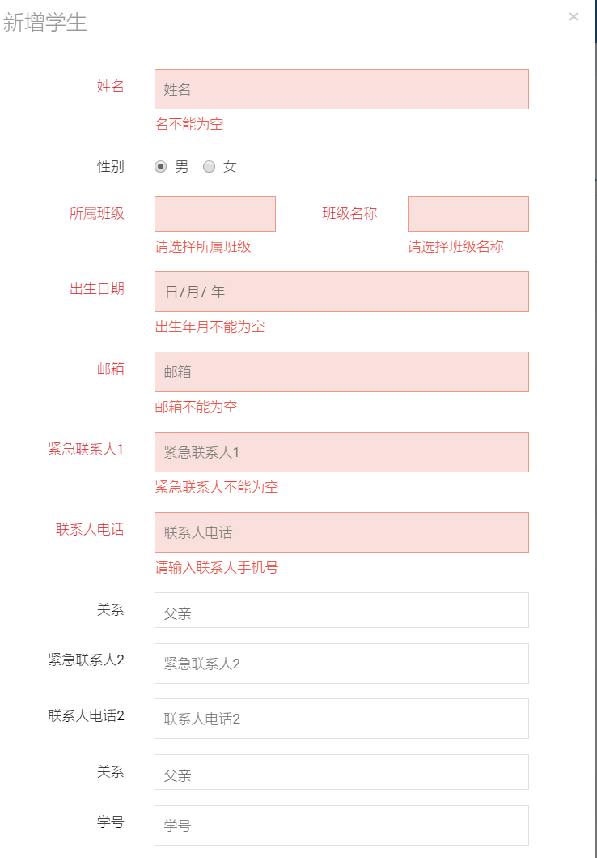
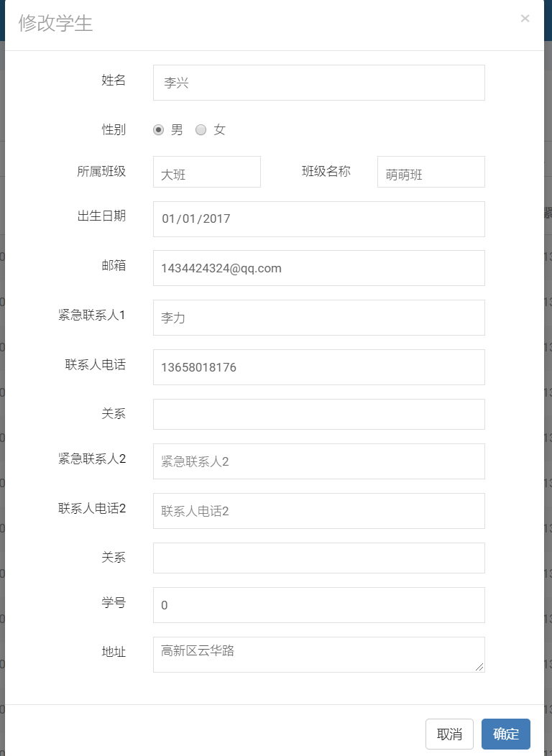

Slide 31

照片墙 /by陈瑶
功 能
页面设计
页面动效
后台实现
技术使用
Notes:
王夫子PPT模板 – http://www.wangfz.com

Slide 32
功能
1、用户可以通过班级选择查看照片
2、展示包括大图、缩略图、文字描述
3、可点击缩略图查看大图详情
4、可选择任一照片并删除
5、可新建相册以及上传照片
Notes:
王夫子PPT模板 – http://www.wangfz.com

Slide 33

页面布局
1、确定简洁、童真风格
2、详情页轮播图形式展示
3、大图、缩略、文字描述
3、CSS添加背景、hover特
效等美化

Slide 34
出勤管理部分 BY 李鹏举
考勤系统方便管理者对职工上班出勤状态管理，管理者可以即时的看到每位员工的出勤情况。

Slide 35
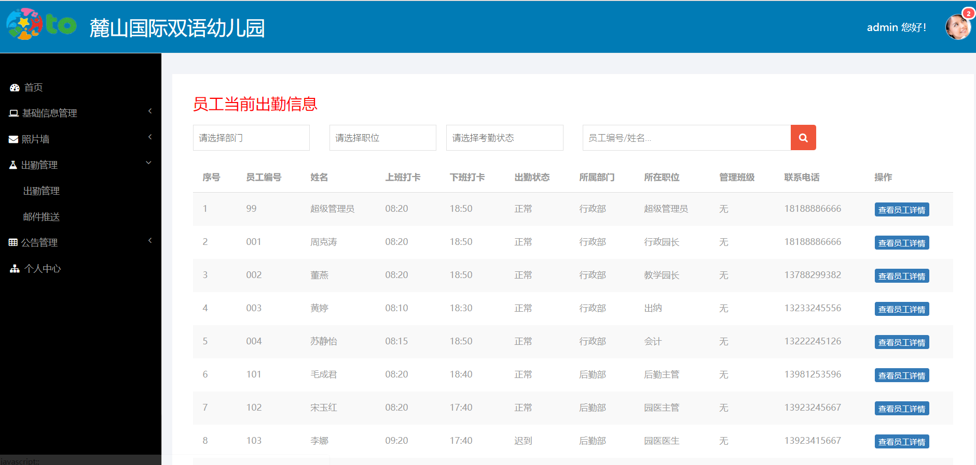
出勤管理
3
主要目的
考勤系统方便管理者对职工上班出勤状态管理，管理者可以即时的看到每位员工的出勤情况。

Slide 36
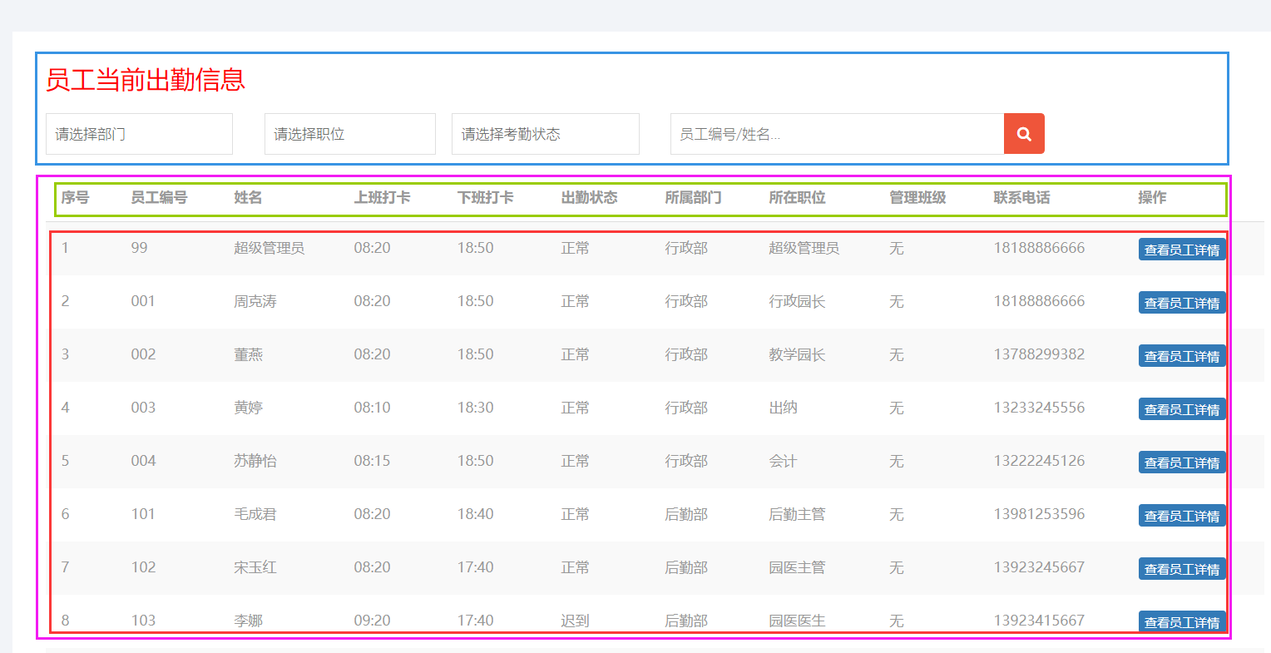
出勤管理
3
页面构成
上部分的div：
主要由多选框，文本框和按钮组成，主要实现搜索、新增员工功能
下部分table：
thead在html中写好，tbody部分全部由js生成

Slide 37
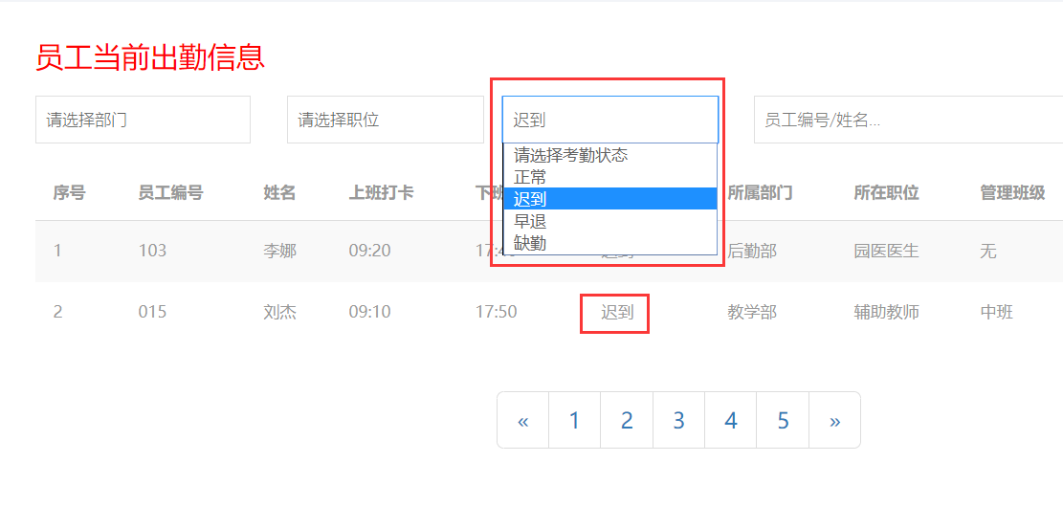
出勤管理
3
检索功能

Slide 38
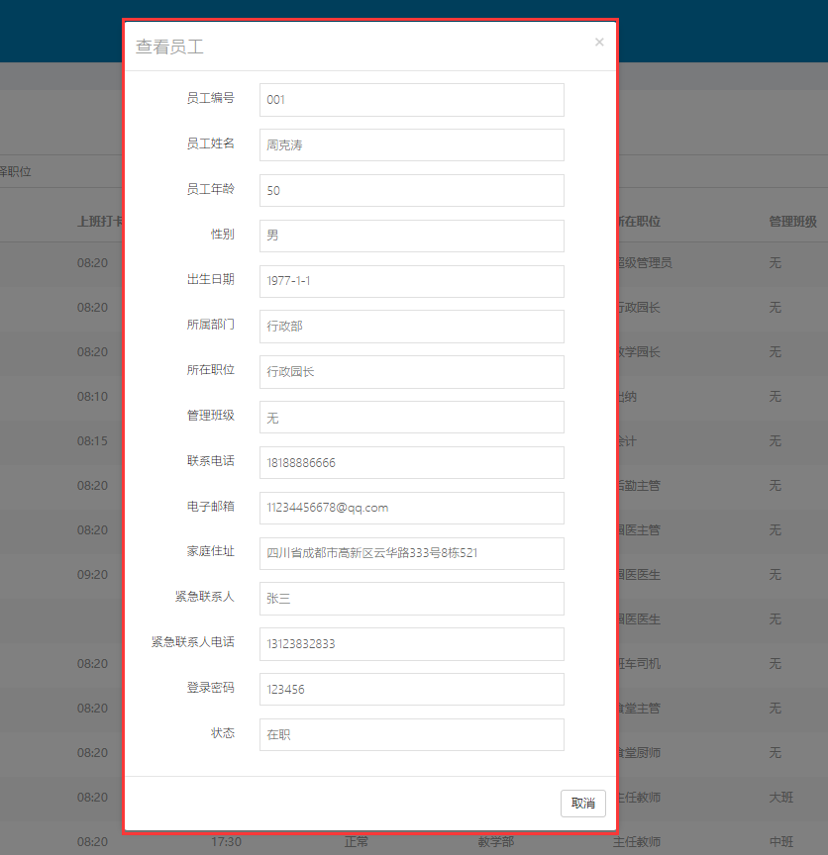
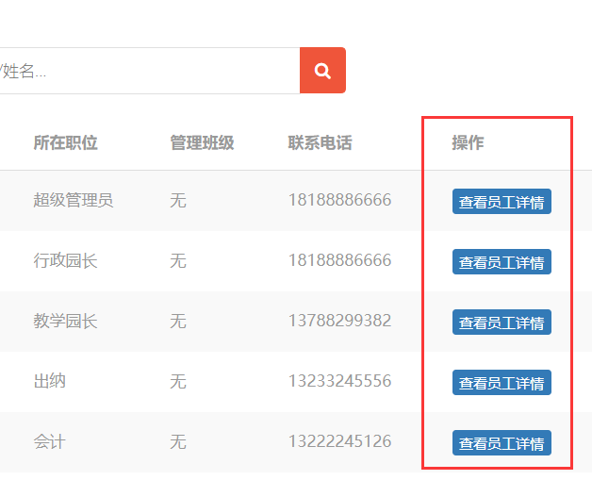
出勤管理
3
按钮功能

Slide 39
邮件推送 BY 杨亮
点击邮件推送菜单,输入收件人姓名，主题内容,以及邮件内容
未完成发送邮件,和保存至草稿箱功能

Slide 40
目录
张旭
功 能
页面设计
页面动效
后台实现
技术使用
PART2
PART3
登录页面
PART4
PART1
个人信息显示
个人信息修改 密码修改
公告发布、管理
Notes:
王夫子PPT模板 – http://www.wangfz.com

Slide 41
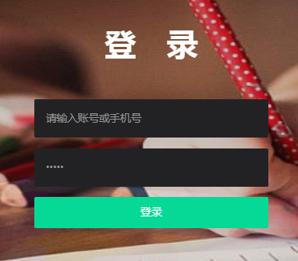
PART 1
登录页面
1.静态页面
2.根据窗口宽度生成背景图片宽度，实现背景图片的自动切换
3.实现登录：
（1）判断用户是否输入账号、手机号或ID且是否与date.js中的匹配
（2）判断用户输入密码是否与当前账号、手机号或ID的密码匹配
（3）实现登录
（4）将实现登录的用户信息存在sessionStorage.setItem中，便于后面调用
Notes:
王夫子PPT模板 – http://www.wangfz.com

Slide 42
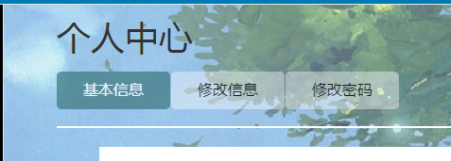
PART 2
个人信息显示
三个按钮可以在不同内容之间切换。
从登录时保存的信息中取出数据，并通过JSON.parse() 方法将JSON 字符串转换为对象。
将这个对象的属性值赋给个人信息展示页相对应的位置。

Slide 43
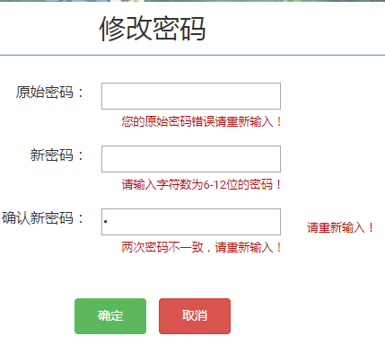
PART 3
个人信息修改、密码修改
在可修改的 input框中输入要修改的内容，获取输入的值赋给sessionStorage.setItem中存储的对应的属性，找到所修改对象在原对象中的位置并删除，再将更改过的数据放入原先的对象中，达到更改个人信息和密码的目的。
在密码修改页面设置相应的验证提醒。密码修改成功需要回到登录页面重新登录。

Slide 44

公告发布、管理
PART 4
发布公告：新建一个对象，其中作者为登录者，日期为系统当前日期，将用户输入的标题和内容导入数组，再把这个对象放进原先的对象中，最后将改变之后的数据存入localStorage.setItem中。
进入公告管理页面，页面自动获取localStorage.setItem中存储的数据：新建一个新数组，将需要提取的数据添加进数组，再将这个数组加入表格的tbody中。
公告查看：弹出有详细内容的模态框，删除公告之后需要将改变之后的数据存入localStorage.setItem中。
搜索框可以查找公告，通过关键字查询，显示查找的部分，隐藏其他公告。
Notes:
王夫子PPT模板 – http://www.wangfz.com

Slide 45
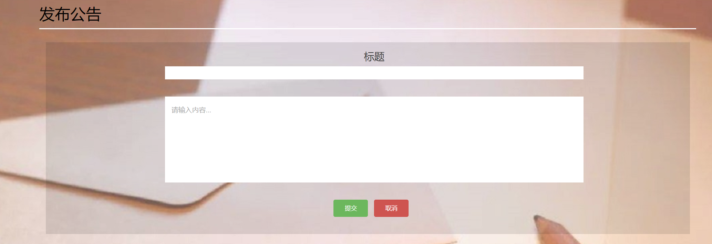

Slide 46
框架代码展示

Slide 47
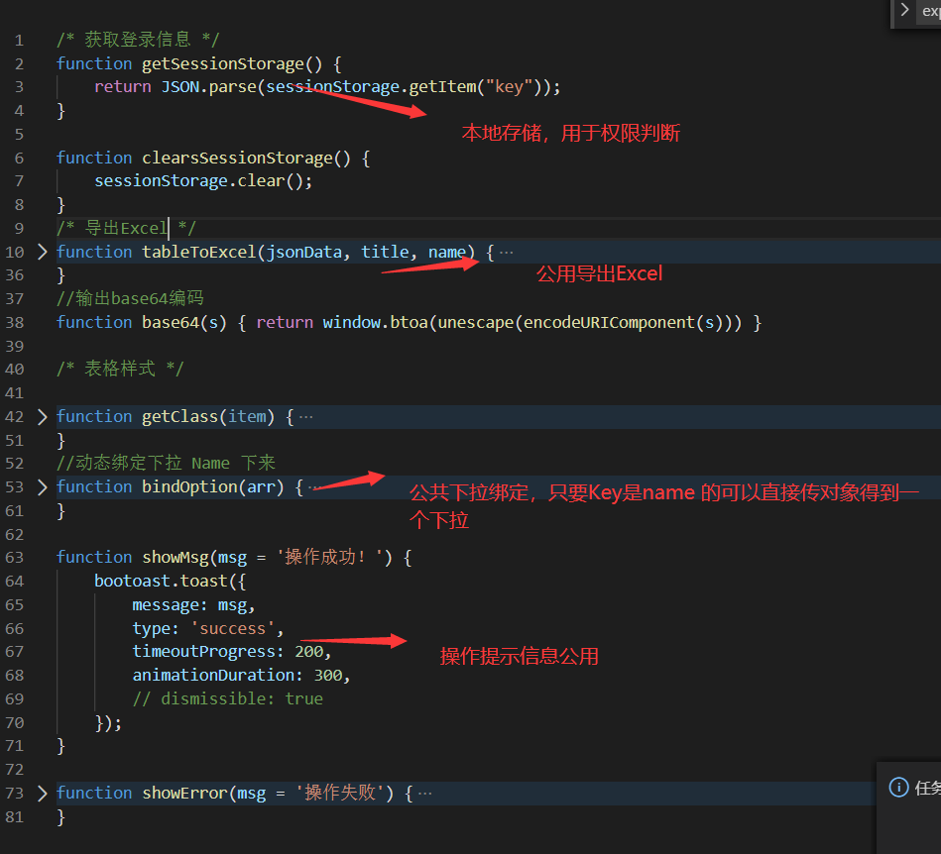
代码展示-JS

Slide 48
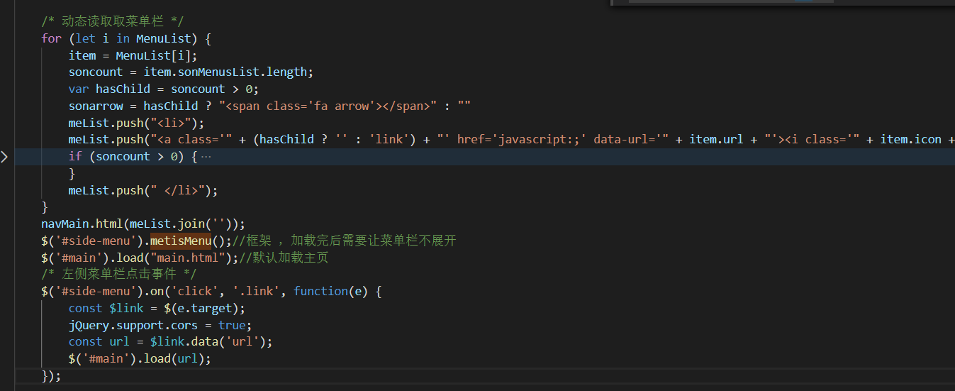
框架采取Load加载方式，非iframe

Slide 49

感谢指导！
THANKS FOR YOUR ATTENTION

Slide 50
个人所做
40%
20%
15%
自己开发
前期准备
代码合并
1.需求菜单栏整理
2人员分配
3.数据整理
4.框架搭建
1.菜单栏开发
2.首页 代码开发
3.学生管理列表
（增，删，改，查，转班）
4/.公用CSS,JS 编写
5.验证，弹出，提示插件下载整理公用
6、权限，导出功能
只有超级管理员才有导出按钮
7、退出登录
1.合并
2.修改
3. PPT

25%
协助团队开发
协助团队解决问题

Slide 51
收获
慎用插件：需要有看懂，修改插件的能力
沟通确认
代码可读性低

